Slide 1
MySQLの基礎知識

Slide 2
MySQLの起動・終了

Slide 3


MySQLの起動
$ mysql –u root –p
(ユーザ名)

Slide 4

MySQLの終了
exit (もしくはquit）

Slide 5
データベースの操作

Slide 6
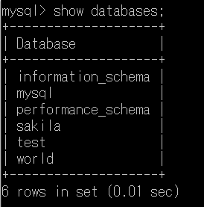
データベース一覧を見る(show)
show databases; (セミコロン)

Slide 7

新しくデータベースを作成する(create)
create database データベース名;
※赤字はSQL文
※青字は任意の文字でOK

Slide 8

データベースの削除(drop)
drop database データベース名;
※データベースを削除すると、
中のテーブルやデータも全て消えてしまうので注意して下さい。

Slide 9
テーブルの操作

Slide 10

データベースの使用(use)
use データベース名
使用するデータベースを決めてからでないと
テーブルの操作は行えないので注意すること
※ use コマンドは SQL文では無いので ; は付けない

Slide 11

テーブルの参照(show)
show tables;
※今はデータベースの中に何もテーブルを作っていないので
このような結果が返ってくる

Slide 12
テーブルの作成(1) (create)
create table テーブル名(
カラム名1 データの型,
カラム名２ データの型,
・・・
);

Slide 13
テーブルの作成(2)
create table lesson(
id int,
name varchar(100),
point int,
team enum(‘red’, ‘blue’,’green’)
);

Slide 14
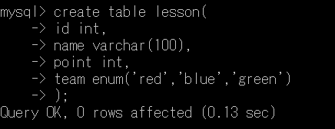
テーブルの作成(3)

Slide 15
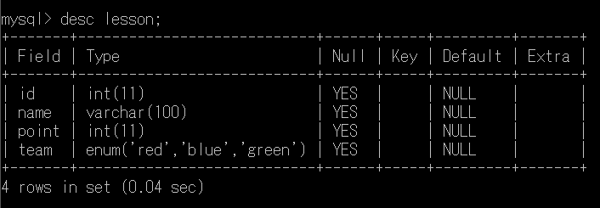
テーブル定義の確認(desc)
desc テーブル名;

Slide 16
テーブルの削除(drop)
drop table テーブル名;
※ 消したら修正不可なので注意

Slide 17
データの型について
int型 整数を入れる型
double型 少数を含む数字を入れる型
varchar型 文字列を入れる型
text型 大量の文字を入れる型
などなど…

Slide 18
高度なフィールド（列）の設定（１）
入力必須 (not null)
主キー (primary key)
自動連番 (auto_increment)
ユニークキー (unique)
索引付与 (index)
重複 (key MUL)

Slide 19
高度なフィールド（列）の設定（2）
create table lesson(
id int not null primary key auto_increment,
name varchar(100) unique,
point int,
team enum(‘red’,’blue’,’green’),
index(name),
key point(point)
);
※データ型の後に、そのカラムに対して様々な設定を追加することが出来る。

Slide 20
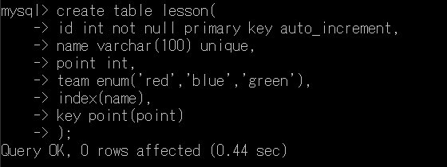
高度なフィールド（列）の設定（3）
※先ほど作成したテーブル lessonは
事前に削除済

Slide 21
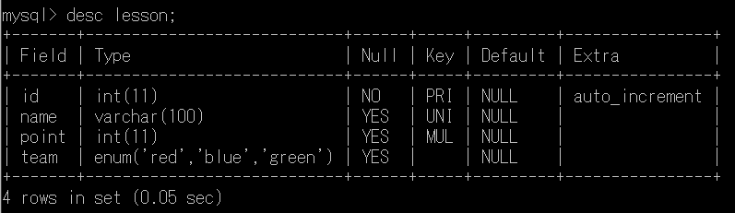
高度なフィールド（列）の設定（4）
desc テーブル名;
※フィールド設定をしなかったスライド14枚目と比較してみる事

Slide 22
データの挿入

Slide 23
データベースにデータを登録する(1)
(insert)
insert into テーブル名(
列名1,列名2,列名3…
)
values(
列名1のデータ,列名2のデータ,
列名3のデータ…
);

Slide 24
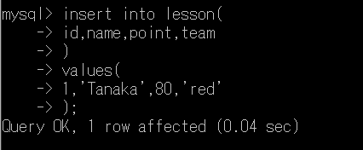
データベースにデータを登録する(2)

Slide 25
データの抽出

Slide 26
レコード（データ）を抽出する(1)
(select)
select * from テーブル名;
（指定したテーブルから全ての列名のデータを抽出する）
＊（アスタリスク） = 全ての
select 列名 from テーブル名;
（指定したテーブルから指定した列名のデータを抽出する）

Slide 27
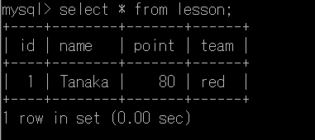
レコードを抽出する(2)
select * from lesson;
（テーブル名 lesson1 から全ての列名のレコードを抽出する）

Slide 28
高度なフィールド（列）の設定（5）
★enumについて ※（）内のデータしか入力できない
create table lesson2(
team enum(‘red',‘blue‘,’green’)
);
★デフォルト値を追加 ※ 予め値を入力する
create table lesson3(
team enum(‘red',‘blue‘,’green’)default‘red'
);

Slide 29
レコードを抽出する(3)
データ抽出の練習用に沢山レコードを挿入してみましょう。
※select文練習用SQL.sql にサンプルあり

Slide 30
レコードを抽出する(4)
★全ての列を表示
select * from lesson;
★指定した列だけを表示
select point from lesson;
★結果を縦に表示
select * from lesson \G
（\Gコマンドはセミコロン ; 不要）

Slide 31
条件付き抽出

Slide 32
抽出条件を指定する(1)
select 列名 from テーブル名 where 条件;
(どのような条件で、どのテーブルから、
どの列のデータを取り出す)

Slide 33
抽出条件を指定する(2)
★ point が 50 のデータ
select * from lesson where point = 50;
★ point が 80 以上のデータ
select * from lesson where point >= 80;
★ team が red でないデータ(!=)
select * from lesson where team != ‘red’;
★ name の最初が Tで始まるデータ(like)
select * from lesson where name like 'T%';
★name の最後が a で終わるデータ(like)
select * from lesson where name like '%a';
★name の途中に ana が含まれているデータ(like)
select * from lesson where name like ‘%ana__’;

Slide 34
抽出条件を指定する(3)
★ point が 60 以上 かつ 80 以下のデータ(between)
select * from lesson where point between 60 and 80;
★ team が red , green なデータ(in)
select * from lesson where team in (‘red’,’green’) ;
★ point が 80 以上で team が blue のデータ(and)
select * from lesson where point >= 80 and team = ‘blue’;
★ point が 80 以上 もしくは team が blue のデータ(or)
select * from lesson where point >= 80 or team = ‘blue’;

Slide 35
データの並び替え

Slide 36
データを並び替えて表示する
★昇順で並び替える(order by)
select * from lesson order by point;
★降順で並び替える(order by desc)
select * from lesson order by point desc;
★指定した件数だけ表示する(limit)
select * from lesson limit 3;
★途中から指定した件数だけ表示する(limit)
select * from lesson limit 2,2;

Slide 37
データの集計

Slide 38
データの集計をする（1）
★データの件数を表示する(count)
select count(*) from lesson;
★指定したカラムの最高値を表示する(max)
select max(point) from lesson;
★指定したカラムの合計値を表示する(sum)
select sum(point) from lesson;
★指定したカラムの平均を表示する(avg)
select avg(point) from lesson;
★チームごとの平均を表示する(group by)
select team, avg(point) from lesson group by team;

Slide 39
データの集計をする（2）
★指定したカラムの文字列数を表示する。(length)
select name, length(name) from lesson;
★指定したカラムの文字列を連結する。(concat)
select concat (name,'(',team,')') from lesson;

Slide 40
データの更新・削除

Slide 41
データの更新・削除をする
★idが1のpointのデータを100に更新する。(update set)
update lesson set point = 100 where id = 1;
★pointが60点未満のデータを削除する。(delete)
delete from lesson where point < 60;
★指定したテーブルのデータを全て削除する。 (delete)
delete from lesson;
（※drop コマンドと違いテーブルそのものは削除されない）

Slide 42
テーブルの構造変更

Slide 43
テーブル構造を変更する
★pointのカラムの後に電話番号用のカラムを追加する(alter)
alter table lesson add telnumber int(11) after point;
★電話番号用のカラムのカラム名を変更する(alter)
alter table lesson change telnumber
cellphone_number int (11);
(telnumberのカラム名をcellphone_numberに変更)
※実行結果はdescコマンドで確認できる

Slide 44
外部キー制約

Slide 45
外部キー制約とは(1)
指定した列に対して、
他テーブルの列に登録された値以外は
入力出来ないようにする制約の事。
foreign key(自分の列名) references 他テーブル名(他テーブルの列名)

Slide 46
外部キー制約とは(2)
まず商品を管理するテーブルを作成
create table goods(
id int,
name varchar(10),
index(name)
);

Slide 47
外部キー制約とは(3)
次に売れた商品を記録するテーブルを作成。
この時、商品名に外部キー制約を付ける。
create table sales(
id int,
name varchar(10),
day date,
index(name),
foreign key(name) references goods(name)
); 自分の列名 他テーブル名（他テーブル列名）

Slide 48
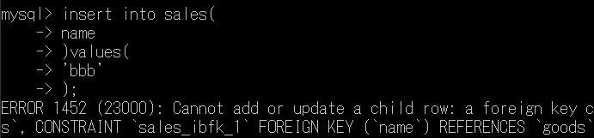
外部キー制約とは(4)
この時、テーブル sales の name に
登録できるデータは他テーブル goods のname に登録されているデータ以外は登録できなくなる。
※ goodsのname に ‘aaa’ というデータだけが挿入されていた場合、外部キー制約を設定したselesのnameに’bbb’は挿入できない。

Slide 49
外部ファイルからの
コマンド実行

Slide 50

外部ファイルからコマンド実行(1)
★以下のコマンドを実行する
mysql –u ユーザ名 –p データベース名 < 外部ファイル名

Slide 51
外部ファイルを作成
★一旦MySQLからログアウトし、メモ帳にsql文を書き込む
notepad command.sql
でファイルを作成、一旦ファイルを閉じる。
command.sqlに以下のsql文を書き込む
drop table if exists gaibu;
create table gaibu(id int,name varchar(255));
insert into gaibu(id,name)value(1,'MySQL');

Slide 52
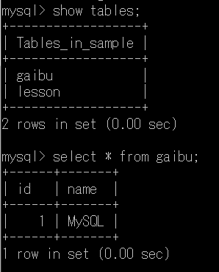
外部ファイルからコマンド実行(2)
★mysql にログインしてsql文が実行されたかを確認する。

Slide 53
バックアップ、復元

Slide 54
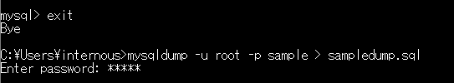
バックアップを取る
★一旦mysql からログアウトする
exit
★ユーザ名、データベース名、出力用ファイル名を指定して指定して実行。
mysqldump –u root –p データベース名 > ファイル名.sql;
すると、C:\Users\internous 直下にファイルが出力される。

Slide 55
復元する(1)
★バックアップをとったので、
MySQLにログイン後、テーブルを削除する
use sample;
drop table lesson;
drop table gaibu;

Slide 56
復元する(2)
一度 mysql からログアウトし、以下のコマンドを実行する
★ mysql –u root –p データベース名 < ファイル名.sql;

Slide 57
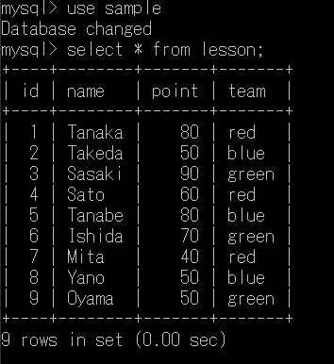
復元する(3)
★ログインしてデータが復旧している事を確認する。

Slide 58
パスワード設定

Slide 59
パスワードの設定(set password)
set password
for root@localhost =
password(‘mysql’);
※ 「root@localhost」のパスワードを mysql に設定する
※ @の後はホスト名を指定する。

Slide 60
ユーザ作成

Slide 61
ユーザの作成(1)
MySQLをインストールした直後は
「root」ユーザしか作成されていない。
rootユーザはデータベースの削除など、全ての操作が実行できてしまう。
一般的に、作業者には削除操作などが行えない様に予め制限されたユーザ情報を使って貰うなどの処置が必要となる。
※root ユーザ：全ての操作を実行できるスーパーユーザ

Slide 62
ユーザの作成(2)
grant all on sample.* to
dbuser@localhost
identified by ‘mysql’;
意味）
ユーザ名 dbuser （ホスト名localhost）に、
データベース名 sample に対しての他ユーザ権限付与以外の
全ての権限を与えます。
パスワードはmysqlとします。

Slide 63
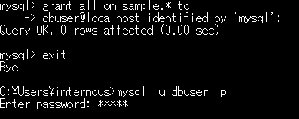
ユーザの作成(3)
作成したユーザでログインできる事を確認して完了。

Slide 64
以上

